Slide 1

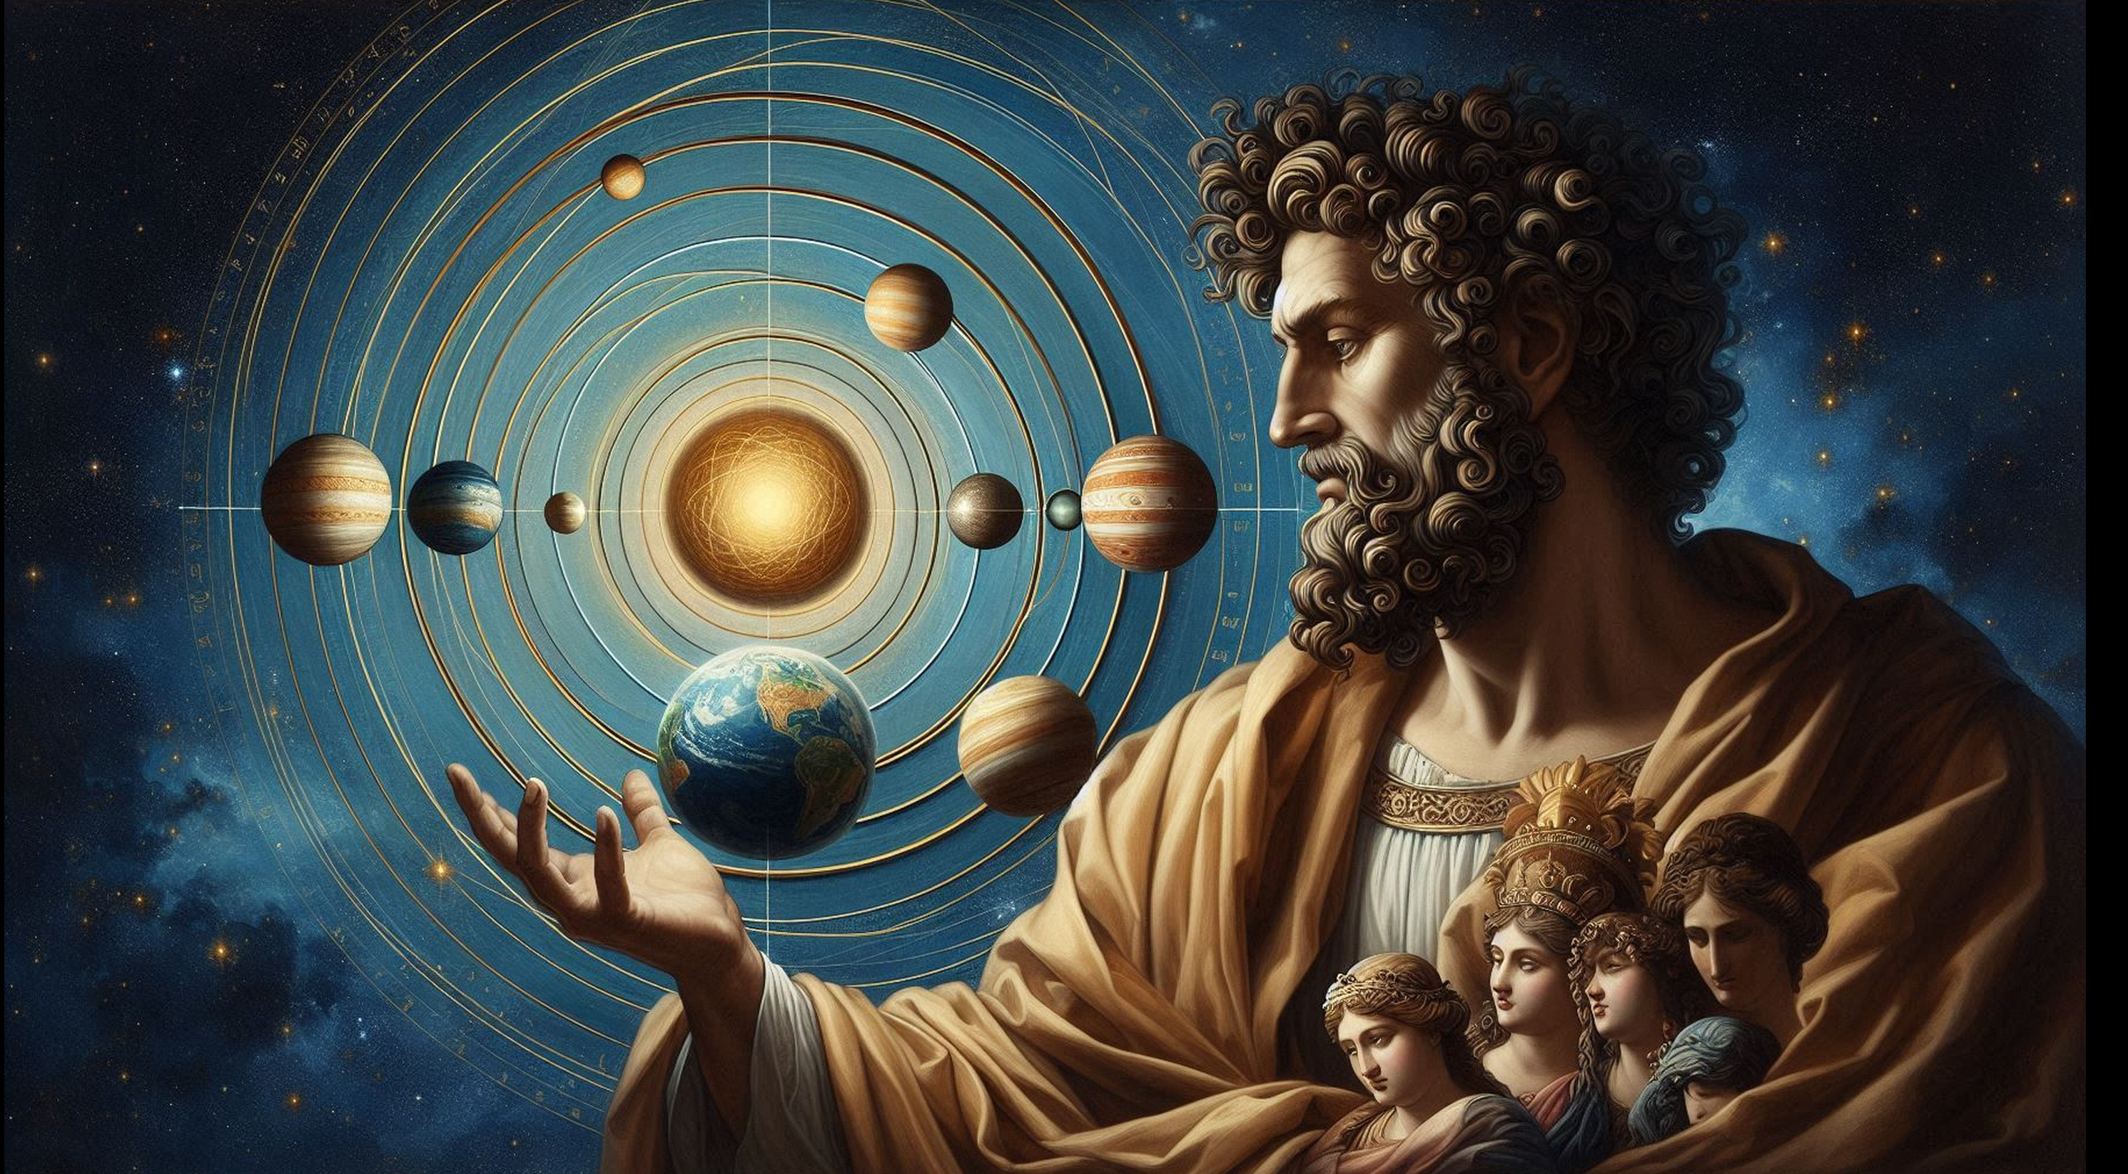
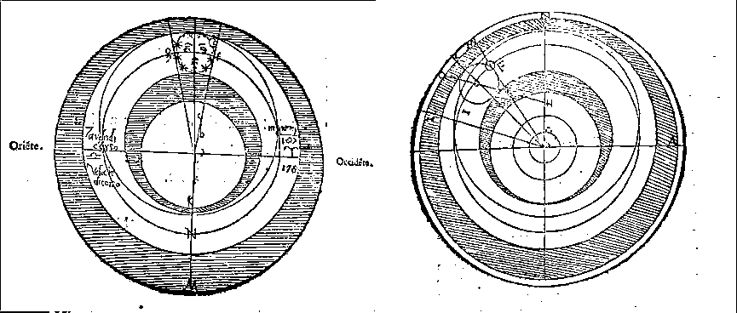
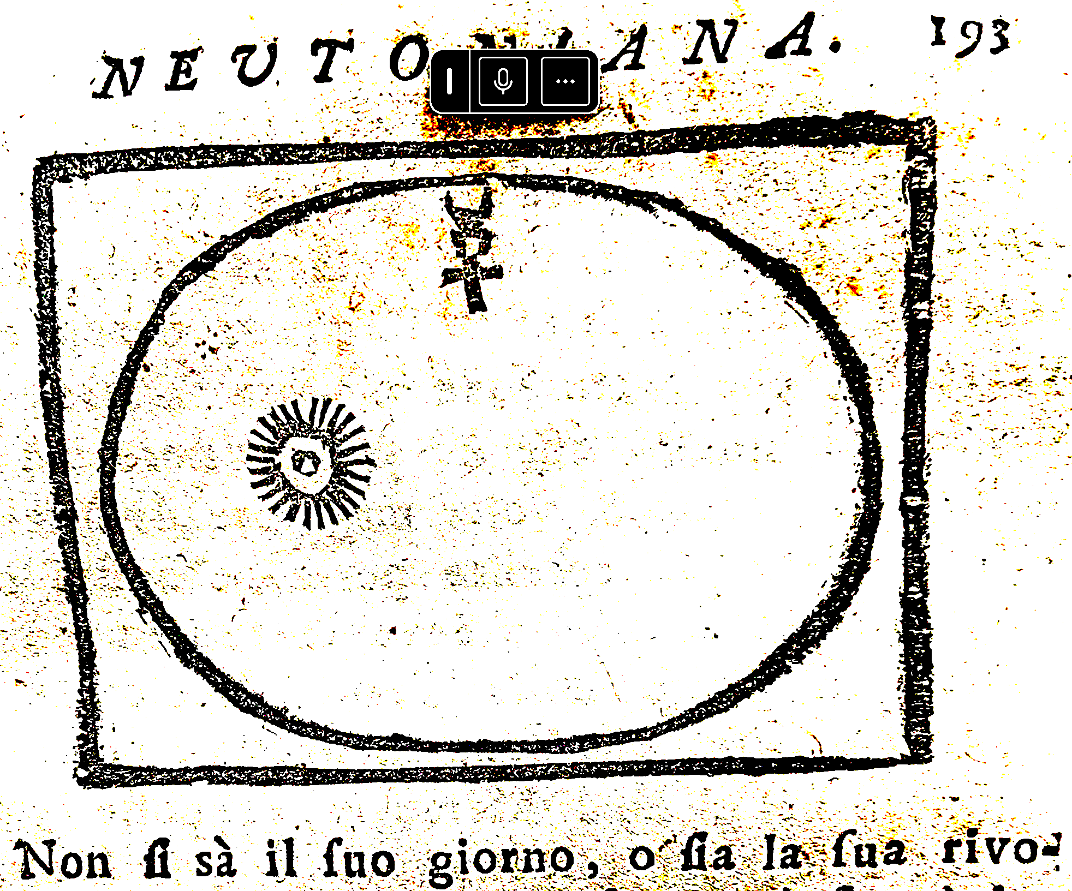
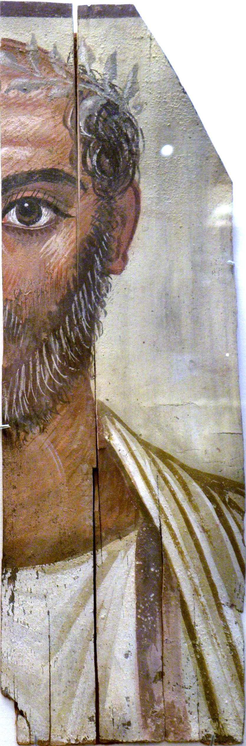
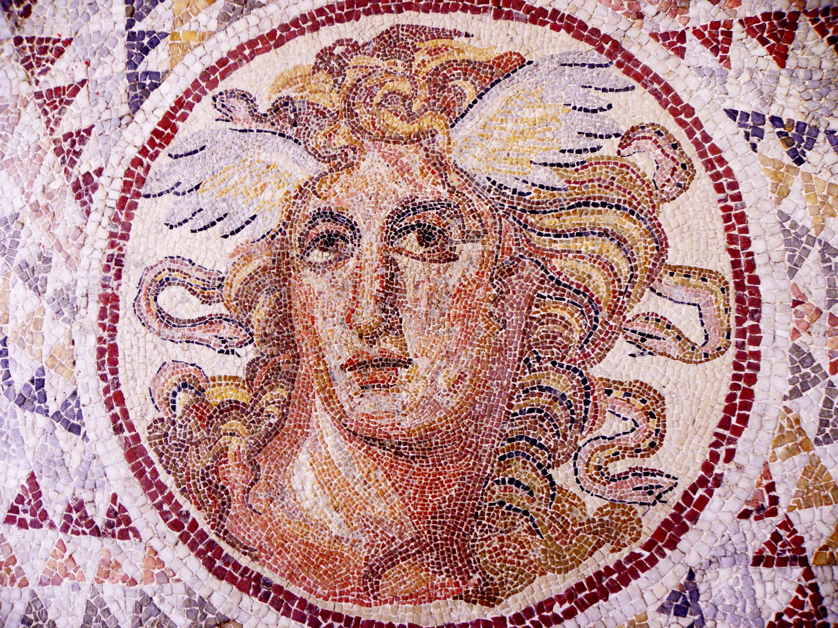
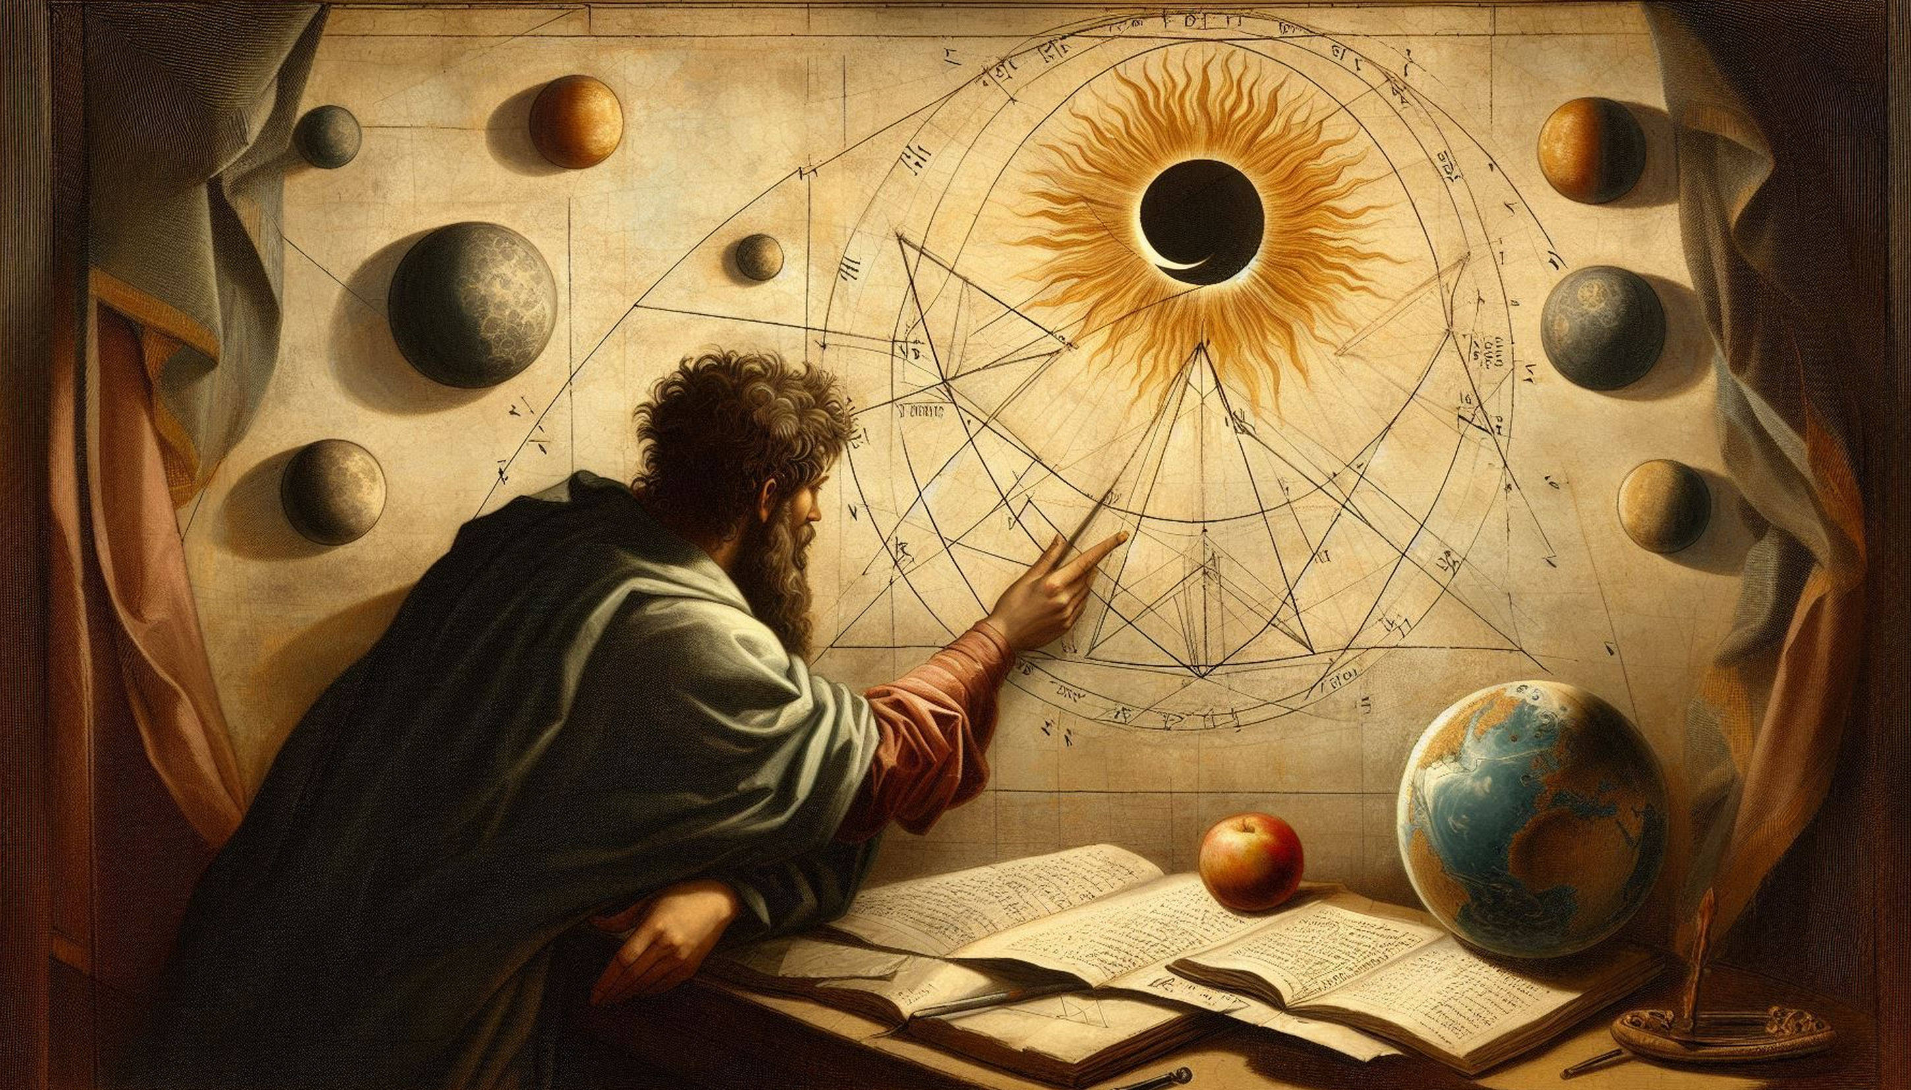
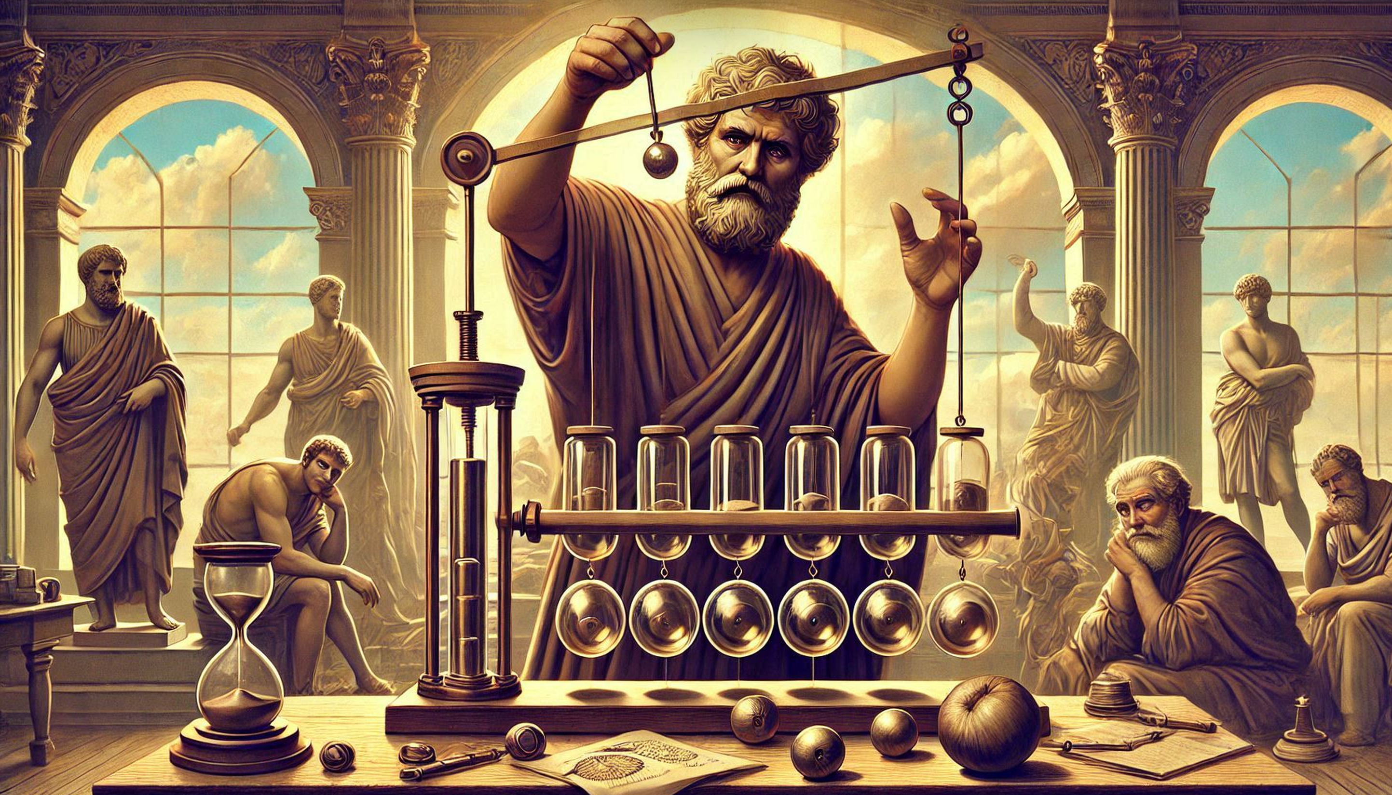
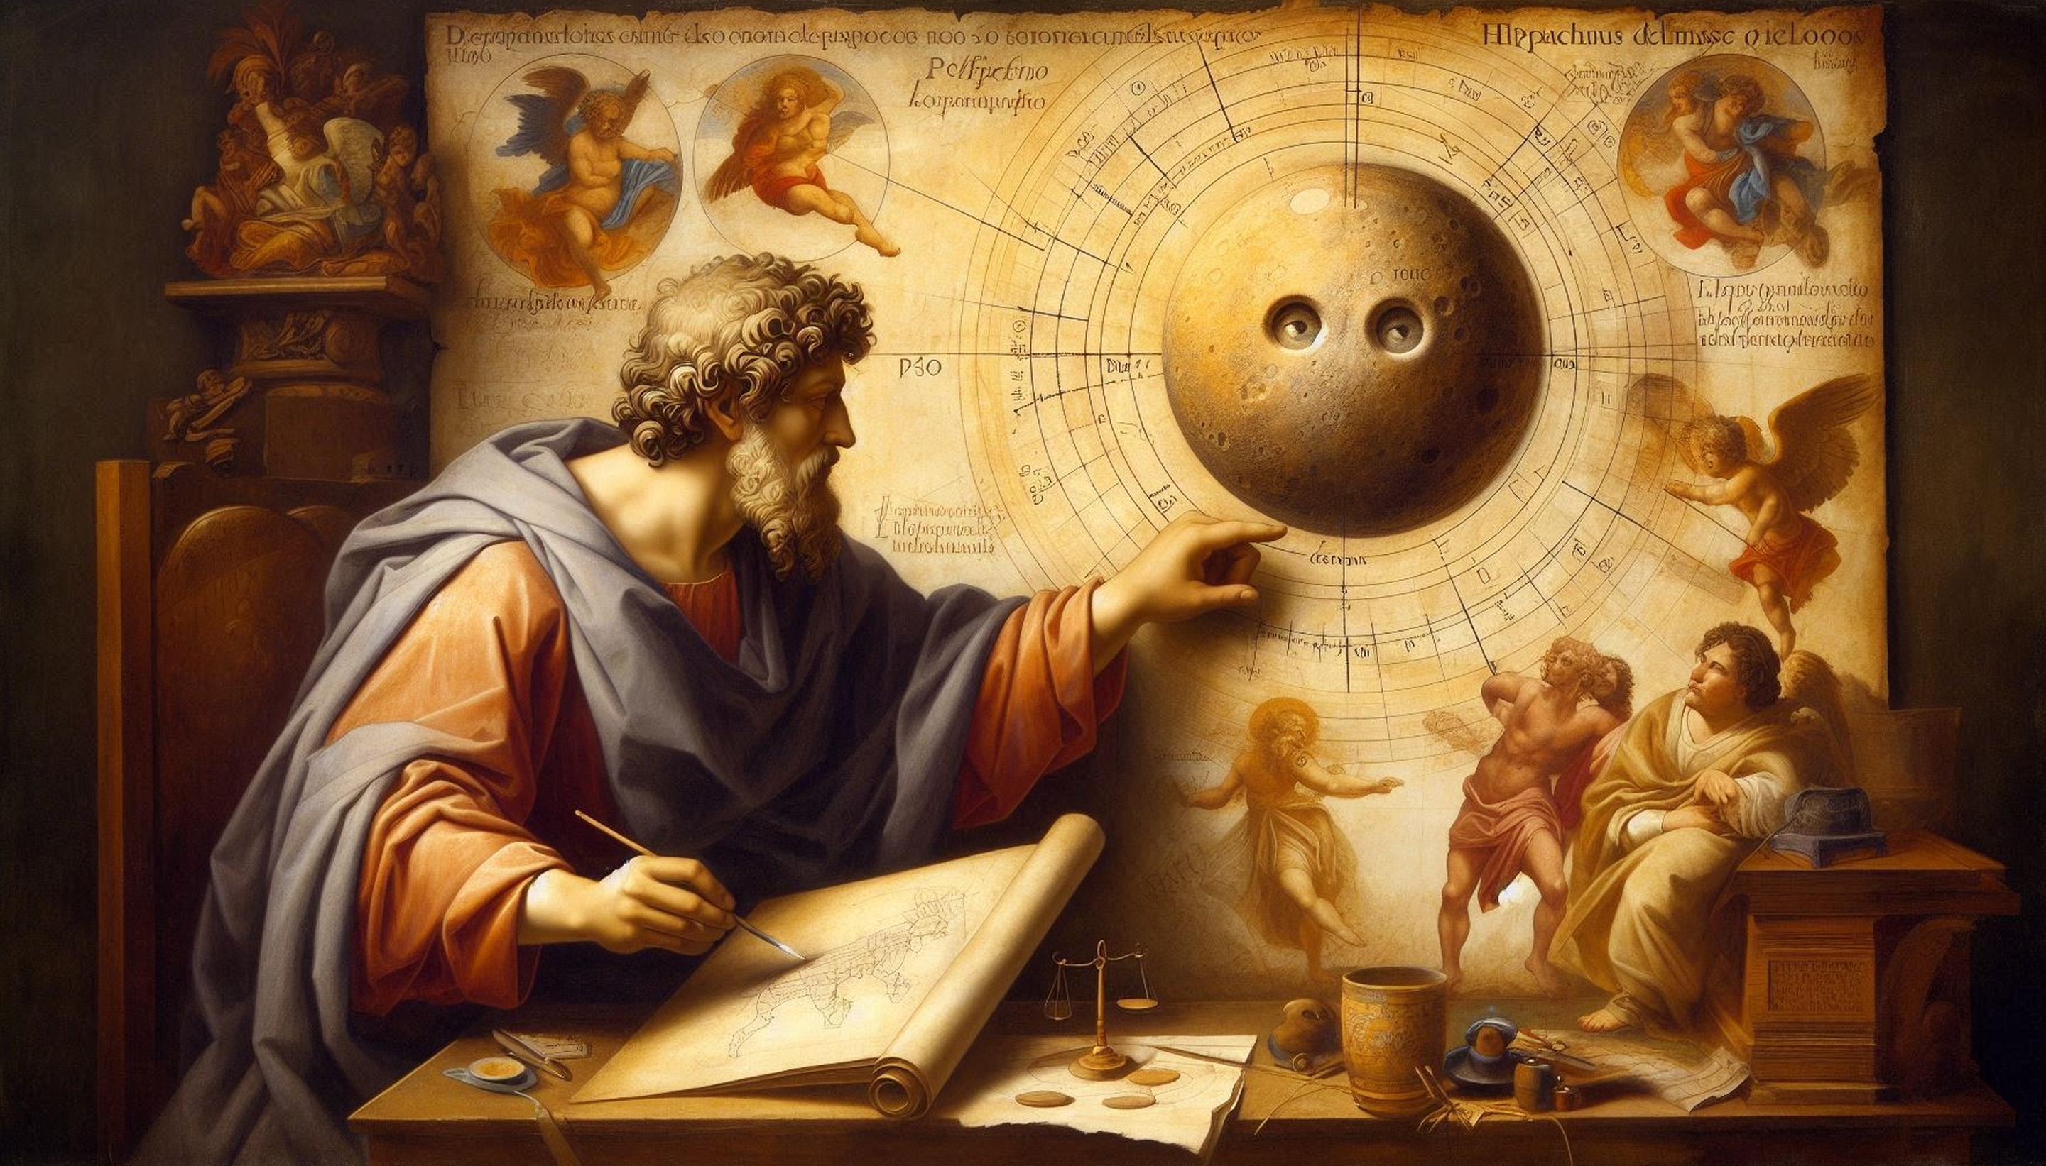
Έκθεση Μηχανισμού Αντικυθήρων
Ελληνιστική Επιστήμη
The Antikythera Mechanism Exhibition
Hellenistic Science
National and Kapodistrian University of Athens
Εθνικό και Καποδιστριακό Πανεπιστήμιο Αθηνών
Xenophon Moussas xmoussas@phys.uoa.gr, x
tel +306978792891
Copyright © 2025 X. Moussas
Ελληνιστική Επιστήμη
Σχεδόν όλες οι Επιστήμες γεννήθηκαν στην Ελλάδα, κυρίως στην Ιωνία, και στη συνέχεια άκμασαν σε όλη την Ελλάδα. Οι επιστήμες και ιδιαίτερα η αστρονομία, η χαρτγραφία, η γεωργαφία και τα μαθηματικά προόδευσαν ραγδαία μετά την εποχή του Μεγάλου Αλεξάνδρου, ως αποτέλεσμα των γνώσεων και των δεδομένων που είχαν συγκεντρώσει οι Έλληνες από την τεράστια αυτοκρατορία του Αλεξάνδρου, από την Αίγυπτο μέχρι την Περσία, τη Σαμαρκάνδη, την Ινδία και την Κίνα.
Στην Αλεξάνδρεια, το Μουσείο (Ναός των Μουσών, οι οκτώ θεές των Τεχνών και της Επιστήμης), είναι πρότυπο ερευνητικό ίδρυμα και η Βασιλική Βιβλιοθήκη γίνονται το κέντρο της φιλοσοφίας. Στην Αίγυπτο οι επιστήμες αναπτύχθηκαν αλματωδώς. Για αιώνες σχεδόν όλοι οι σημαντικοί επιστήμονες εργάστηκαν στο Μουσείο και στη Βιβλιοθήκη της Αλεξάνδρειας. Η Μεγάλη Ελλάδα, (Magna Graecia, Νότια Ιταλία και Σικελία) συνεισφέρει σημαντικά στην επιστήμη και τη φιλοσοφία.
Ο Αυτόλυκος ο Πιταναίος (περίπου 360 π.Χ. έως 290 π.Χ.) μαθηματικός και αστρονόμος έγραψε δύο αστρονομικά βιβλία για την κίνηση της ουράνιας σφαίρας. Περιέχει περισσότερα από εκατό μαθηματικοποιημένα αυστηρά θεωρήματα της αστρονομίας. Ο Ευκλείδης (περίπου 325 π.Χ. έως 265 π.Χ.) καθιερώνει τη θεωρητική Γεωμετρία και Φυσική (Οπτική), με θεωρήματα και ακριβείς αποδείξεις.
Ο Αρίσταρχος ο Σάμιος (περίπου 310 π.Χ. έως 230 π.Χ.) καθιέρωσε το ηλιοκεντρικό σύστημα, με βάση τις Πυθαγόρειες θεωρίες. Ο Αρίσταρχος εισήγαγε την έννοια της βαρύτητας ακολουθώντας τον Λεύκιππο και τον Δημόκριτο και ο Αρχιμήδης δήλωσε ότι η Σελήνη διατηρείται στην τροχιά της γύρω από τη Γη από τη βαρύτητα της Γης και ο Ήλιος είναι το κέντρο του Σύμπαντος, διότι έχει μεγαλύτερη μάζα και συνεπώς πρέπει να είναι ακίνητος. Ο Ερατοσθένης ο Κυρηναίος (περίπου 276 π.Χ. έως 194 π.Χ.), στη Βιβλιοθήκη της Αλεξάνδρειας μετρά την περιφέρεια της Γης και την απόσταση μέχρι τον Ήλιο με καλή ακρίβεια. Βελτίωσε προηγούμενους χάρτες της Γης χρησιμοποιώντας σφαιρικές συντεταγμένες.
Οι επίκυκλοι είχαν εφευρεθεί από τον Απολλώνιο τον Περγαίο (περίπου 262 π.Χ. έως 190 π.Χ.) πιθανώς βασισμένοι στις ιδέες του Ηρακλείδη του Πόντου (περίπου 390 π.Χ. έως 310 π.Χ.). Ο Απολλώνιος δημιούργησε τις κωνικές τομές (έλλειψη, υπερβολή, παραβολή), που χρησιμοποίησε ο Κέπλερ. Η επικυκλική κίνηση (όπως οι σειρές Fourier) χρησιμοποιείται στον Μηχανισμό των Αντικυθήρων για τη Σελήνη, της οποίας η θέση προσδιορίζεται με άριστη προσέγγιση ακολουθώντας πρακτικά αρκετά καλά τον 2ο νόμο του Kelper.
Ο Εύδοξος ο Κνίδιος (περίπου 408 π.Χ. έως 355 π.Χ.) κατασκεύασε μαθηματικά μοντέλα του ηλιακού συστήματος με ομόκεντρες σφαίρες που αναπαρήγαγαν ρεαλιστικά τις κινήσεις των πλανητών, του Ήλιου, της Σελήνης και των άστρων. Αυτή η μέθοδος είναι ο προπάτορας των σφαιρικών αρμονικών που χρησιμοποιεί η πυρηνική φυσική σήμερα.
Ο Ίππαρχος ο Ρόδιος (περίπου 190 π.Χ. έως 127 π.Χ.) πραγματοποίησε εξαιρετικά ακριβείς μετρήσεις αστρονομικών σωμάτων. Κατασκεύασε πολλά όργανα. Έκανε τον πρώτο επίπεδο αστρολάβο, προβάλλοντας την ουράνια σφαίρα σε ένα αεροπλάνο. Δημιούργησε την τριγωνομετρία.
Ο εφευρετικότατος μηχανικός Κτησίβιος (περ. 285 π.Χ. έως το 222 π.Χ.) και ο μέγας μαθηματικός, φυσικός και μηχανικός Ήρων από την Αλεξάνδρεια (περίπου 70 π.Χ. έως το 70 μ.Χ.) κατασκεύασαν πολλές μηχανές, αντλίες, αυτόματα, την ύδραυλη (το Όργανο) που λειτουργούσαν με πεπιεσμένο αέρα, με αλυσίδες, σπάγκους και άλλους μηχανισμούς. Η ορολογία που χρησιμοποιούν οι συγγραφείς αυτοί συμπίπτει με την ορολογία του εγχειριδίου του Μηχανισμού των Αντικυθήρων.
Ο Κλαύδιος Πτολεμαίος, αστρονόμος, γεωγράφος και μαθηματικός, έγραψε πολλά αστρονομικά βιβλία, τα οποία επηρέασαν την αστρονομία για περισσότερο από χίλια χρόνια, μεταφράστηκαν στα αραβικά, τα λατινικά και πολλές άλλες γλώσσες. Κατασκεύασε χάρτες του κόσμου που διορθώθηκαν μόνο μετά την εποχή του Κολόμβου και την ανακάλυψη της Αμερικής.
Ο Πάππος (290 μ.Χ. έως το 350 μ.Χ.) έγραψε εκτενή μαθηματικά έργα που καλύπτουν όλα τα γνωστά τα΄τε μαθηματικά. Σε αυτά τα βιβλία υπάρχουν θεωρήματα σχετικά με την κατασκευή και τη χρήση των γραναζιών.
Ο Ιωάννης Φιλόπονος (490 μ.Χ. έως το 570 μ.Χ.), στη Βιβλιοθήκη της Αλεξάνδρειας, εισήγαγε φυσικές έννοιες όπως η αδράνεια και η ροπή.
Επικυκλικό μοντέλο κίνησης δύο πλανητών.
The epicyclical model of two planets described in Sakrobosco's book。 Sphaera Joannis de Sacrobosco, : typis auctior quam antehac. praemissa Philippi Melanchtonis, praefatione, c.1550
Hellenistic Science
Almost all Sciences were born in Greece, mainly in Ionia, and they then flourished all over Greece. Science and especially astronomy and mathematics progressed rapidly after the era of Alexander the Great, as a result of the knowledge and data that the Greeks had gathered from the vast empire of Alexander, from Egypt to Persia, Samarkand, India and China.
In Alexandria, the Museum (Temple of Muses, the eight goddesses of Arts and Science), a research institution and the Royal Library became the center of philosophy. In Egypt sciences developed dramatically. For centuries almost all important scientists worked in the Museum and the Library of Alexandria. Magna Graecia (Southern Italy and Sicily) contribute greatly in science and philosophy.
Autolycus of Pitane (c. 360 BC to 290 BC) mathematician and astronomer wrote two astronomical books on the motion of the celestial sphere with more than a hundred theorems in astronomy. Euclides (c. 325 BC to 265 BC) establishes theoretical Geometry and Science, with theorems and exact proofs. Aristarchus of Samos (c. 310 BC to 230 BC) established the heliocentric system, based on Pythagorean theories. Aristarchus introduced the notion of gravity following Leucippus and Democritus and Archimedes stated that the Moon is kept in its trajectory around the Earth by the gravity of the Earth. Eratosthenes of Cyrene (c. 276 BC to 194 BC), at the Library of Alexandria measures the circumference of the Earth and the distance to the Sun with good accuracy. He improved previous maps of the Earth using spherical coordinates.
Epicycles had been invented by Apollonius of Perga (c. 262 BC to 190 BC) possibly based on the ideas of Heraclides of Pontus (c. 390 BC to 310 BC). Apollonius created the conic sections (ellipse, hyperbola, parabola) that Kepler used. Epicyclical motion (like Fourier series) used in the Antikythera Mechanism for the Moon that follows well Kelper’s 2nd law. Eudoxus of Cnidos (c. 408 BC to 355 BC) constructed mathematical models of the solar system with concentric spheres that reproduced realistically the motions of planets, the Sun, the Moon and the stars. This method is the forefather of spherical harmonics.
Hipparchus of Rhodes (c. 190 BC to 127 BC), performed excellent measurements of astronomical bodies. He constructed several instruments. He made the first plane astrolabe, projecting the celestial sphere on a plane.
Ctesibius (c. 285 BC to 222 BC) and Heron of Alexandria (c. 10 AD to 70 AD) constructed many machines, pumps, automata, hydravli (Organ) that worked with compressed air and other automations. The terminology used by these authors coincides with the terminology of the manual of the Antikythera Mechanism.
Claudius Ptolemy, astronomer, geographer and mathematician, wrote many astronomical books that lasted for millennia and were translated into Arabic, Latin, Russian and many languages. He constructed maps of the world that were only replaced after the time of Columbus and the discovery of Americas.
The Pappus (290 AD to 350 AD) wrote extensive mathematical works that cover all known mathematics. In these books there are theorems concerning the construction and use of gears. Ioannis Philopolnus ( 490 AD to 570 AD), at the Library of Alexandria, introduced physical concepts such as inertia and moment.
Planetary motion using epicycles; the addition of two circular motions with two different periods.
The lower one, with ratio of periods 1 to 2, gives an almost elliptical motion.
Πλανητικές τροχιές αναπαράγονται με απλά μαθηματικά, με χρήση επικύκλων: την πρόσθεση δύο κυκλικών κινήσεων με δύο διαφορετικές περιόδους.
Η κάτω, με αναλογία περιόδων 1 προς 2, δίνει σχεδόν ελλειπτική κίνηση.

